Slide 1
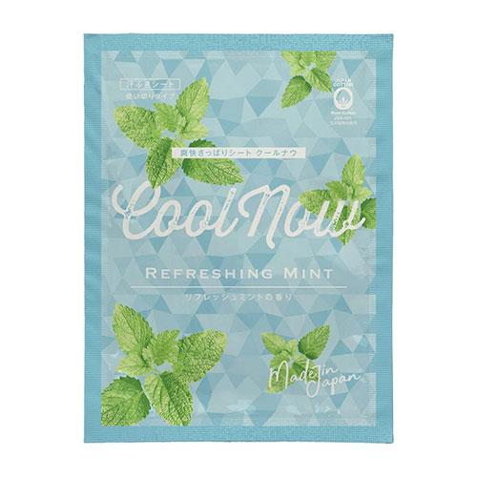
【提案書】
爽快シートクールナウ
暑い季節に欠かせない爽快な使用感の汗拭きシート。メントール配合なので、スポーツの後や仕事の合間にサッとひと拭きすれば、お肌も気分もスッキリとリフレッシュすることができます。※こちらの商品は、最小ロット数単位（倍数）のみの承りになります。
特徴
納期
納期スペース
仕様
素材 : 綿
サイズ : 本体サイズ/約19.5×11cm(原紙サイズ)、パッケージサイズ/9×0.2×11.5cm
包装 : なし
生産国 : 日本製
お見積
お見積りスペース

